Slide 1
Segmentasyon

Slide 2
U-Net
UNET (U-Network) mimarisi, derin öğrenme algoritmalarıyla görüntü segmentasyonu için kullanılan bir mimaridir. "U" harfi, mimarinin giriş ve çıkış boyutları arasında bir tür daraltma ve genişletme işlemi gerçekleştiren simetrik bir yapıya işaret eder.
UNET mimarisi genellikle iki ana kısımdan oluşur: Kodlayıcı (Encoder) ve Çözücü (Decoder).
Kodlayıcı: Giriş görüntüsünü daha küçük bir özellik haritasına dönüştürmek için evrişim (convolutional) katmanlarını kullanır. Bu katmanlar, görüntünün yüksek seviyeli özelliklerini öğrenmeye yardımcı olur ve özellik haritasının boyutunu azaltır.
Çözücü: Kodlayıcıda öğrenilen özellik haritasını, orijinal giriş boyutuna geri getirmek için evrişim geriye yayılma (transposed convolutional) katmanları ve birleştirme katmanları (up-sampling) kullanarak işler. Bu katmanlar, daha yüksek çözünürlüklü segmentasyon haritasını elde etmek için görüntüyü yeniden oluşturur.
UNET mimarisi ayrıca, kodlayıcıdaki her katmandan alınan özellik haritalarını çözücüdeki aynı derinlikteki katmanlara bağlayan "skip connections" (atlama bağlantıları) adı verilen bağlantıları içerir. Bu bağlantılar, daha iyi konum bilgisi koruma ve daha hassas segmentasyon sonuçları elde etmek için kullanılır.
UNET mimarisi, piksel seviyesinde doğruluk gerektiren görevler için oldukça etkili olmuştur ve biyomedikal görüntüleme, tıbbi görüntü segmentasyonu gibi alanlarda yaygın olarak kullanılmaktadır.

Slide 3
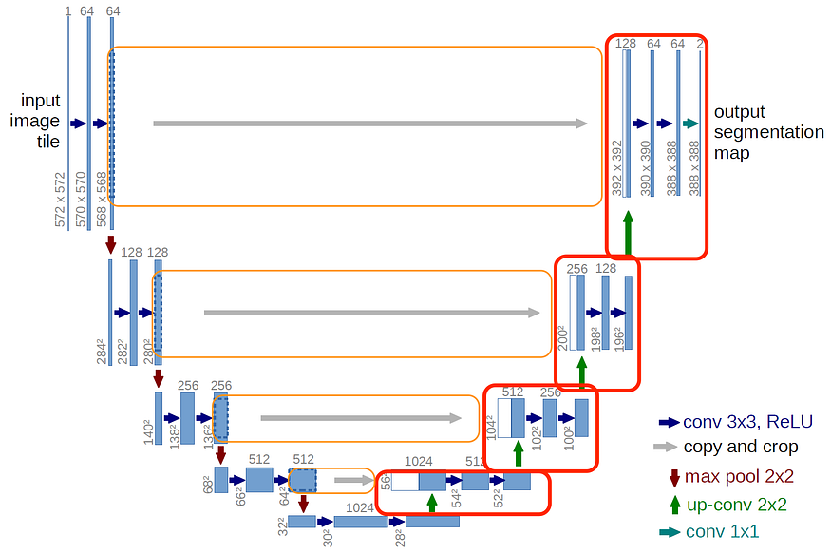
U-Net

Slide 4
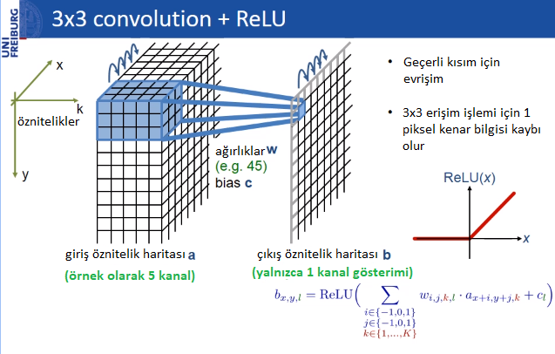
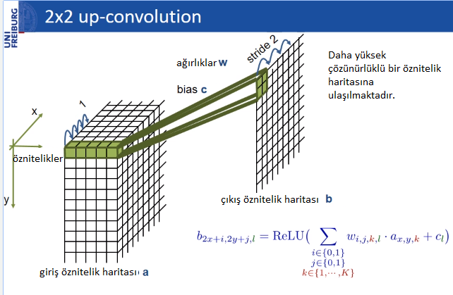

Slide 5
U-Net
Giriş Katmanı (Input Layer):
Giriş olarak bir görüntü alır.
Görüntünün belirli bir boyut ve kanal sayısına sahip olması gerekir.
Kodlayıcı (Encoder):
Evrişim (Convolutional) Katmanlar:
Giriş görüntüsünü işlemek için kullanılır.
Her katman, genellikle artan sayıda filtre ile uygulanır, böylece yüksek seviyeli özellikler öğrenilir.
Evrişim işlemleri genellikle aktivasyon fonksiyonu olarak ReLU gibi doğrusal olmayan fonksiyonlarla takip edilir.
Örneğin, ilk evrişim katmanı:
Giriş boyutu: (Giriş Genişlik, Giriş Yükseklik, Kanal Sayısı)
Filtre boyutu: Belirli bir boyutta (örneğin, 3x3)
Filtre sayısı: Önceden belirlenmiş bir sayı (genellikle 64, 128, vb.)
Aktivasyon fonksiyonu: ReLU

Slide 6
U-Net
Aşağı Örnekleme (Downsampling) Katmanları:
Tipik olarak, maksimum havuzlama (max pooling) veya evrişimle yapılan alt örnekleme işlemlerini içerir.
Görüntü boyutunu küçültür ve özellik haritasını yoğunlaştırır.
Atlama Bağlantıları (Skip Connections):
Kodlayıcıdaki her katmandan alınan özellik haritalarını, çözücüdeki aynı derinlikteki katmanlara bağlar.
Atlama bağlantıları, segmentasyon performansını artırmak ve daha iyi lokalizasyon sağlamak için kullanılır.
Çözücü (Decoder):
Evrişim Geriye Yayılma (Transposed Convolutional) Katmanlar:
Kodlayıcıdaki evrişim katmanlarının aynı boyutlara geri dönmesini sağlar.
Birleştirme (Up-sampling) Katmanları:
Örneğin, evrişim geriye yayılma ile elde edilen özellik haritasının boyutunu artırmak için kullanılır.
Çıkış Katmanı (Output Layer):
Genellikle, her bir piksele bir sınıf tahmini yapmak için bir evrişim veya tam bağlı (fully connected) katman içerir.
Özellik haritasının boyutuna ve sınıf sayısına göre değişir.
Örneğin, bir görüntü segmentasyon problemi için, çıkış katmanı, her piksel için bir olasılık haritası sağlayabilir.
Bu katmanlar, UNET mimarisinin genel yapısını oluşturur.

Slide 7
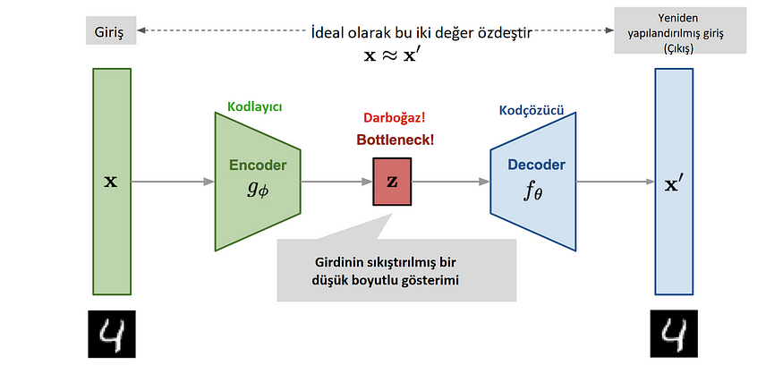
U-Net ve otokodlayıcı arasındaki fark
Klasik otokodlayıcı mimarisinde ilk adımlarla başlayıp ilerleyen katmanlar boyunca giriş bilgisinin boyutu azaltılır. Mimarinin kodlayıcı bölümü tamamlanır ve kod çözücü kısmı başlar. Doğrusal öznitelik gösterimi bu kısımda öğrenilir ve boyut giderek artar. Mimarinin sonunda çıkış boyutu ile giriş boyutu eşit olur. Çıkış boyutunu korumak için bu mimari idealdir ancak bir problemi girişi doğrusal olarak sıkıştırır ve tüm öznitelikleri iletemediği bir darboğaz meydana gelir.
Tam bu noktada U-Net’ten farkı ortaya çıkar. U-Net, kod çözücü (yani ikinci yarıda) tarafında ters evrişim işlemi gerçekleştirir ve buna ek olarak mimarinin kodlayıcı tarafından gelen bağlantılar sayesinde özniteliklerin kaybolmasına sebep olan bu ‘darboğaz’ probleminin üstesinden gelebilmektedir.

Slide 8


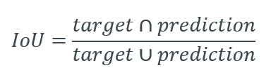
Metrikler
Standart ikili çapraz entropi ve Dice ile yitim hesaplanabilir ki, Dice biyomedikal görüntülerde başarı değerlendirmek için sıklıkla kullanılan bir performans kriteridir.
Birleşimlerin Kesişimi Intersection over Union(IoU) piksel temelli bir ölçüttür ve bölütleme performansı değerlendirilirken sıklıkla başvurulur. Hedef matris ile eldeedilen matris arasındaki ötüşen piksel oranı dikkate alınır. Bu metrik Dice hesabıyla da ilişkilidir.

